Slide 1


Актуальные изменения нормативно-правовой базы в части лицензирования и государственной аккредитации образовательной деятельности
Маметьева Ольга Николаевна,
начальник отдела лицензирования
и государственной аккредитации

Slide 2
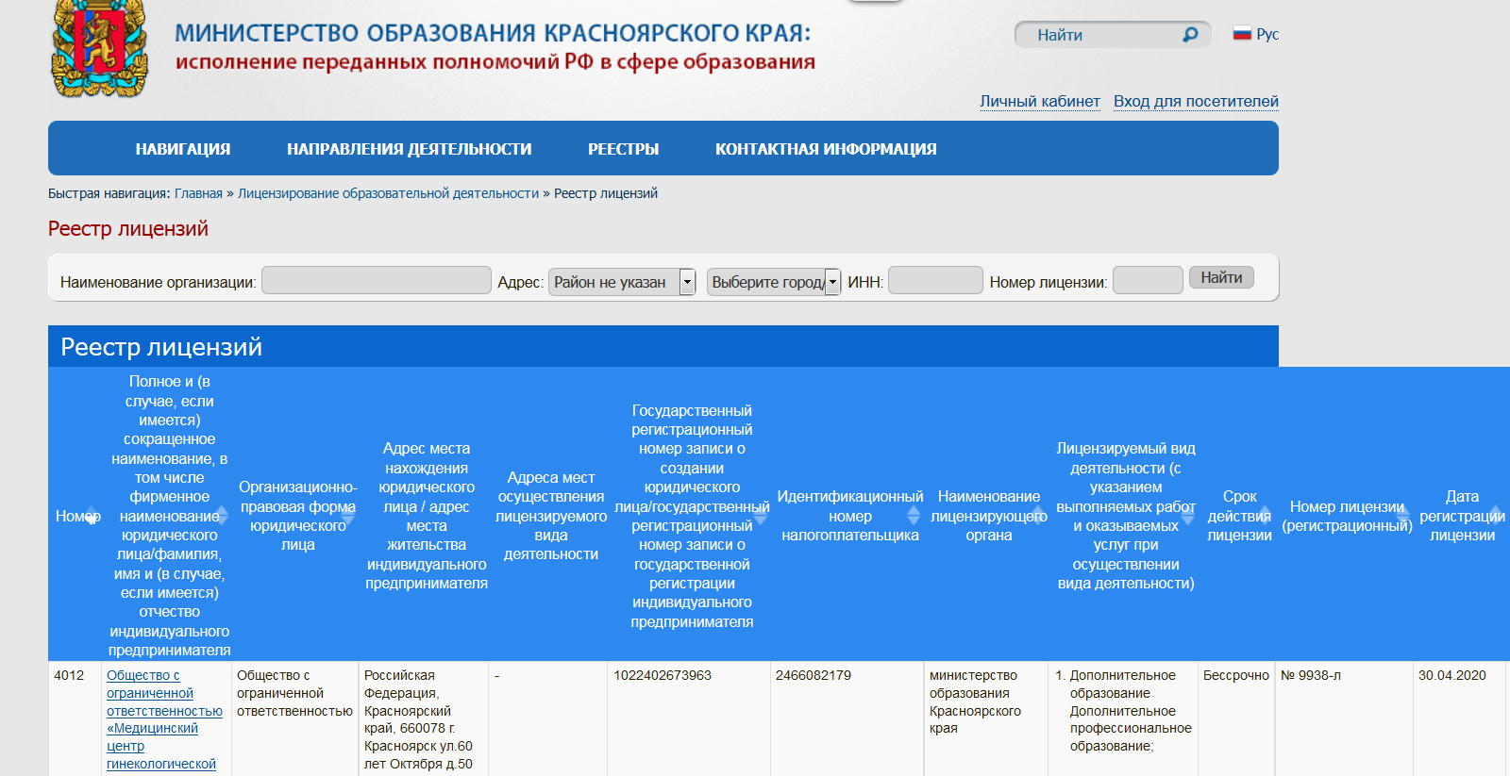
Лицензия на образовательную деятельность
С 1 января 2021 года переход на реестровую модель лицензирования
Реестр лицензий Красноярского края

Slide 3
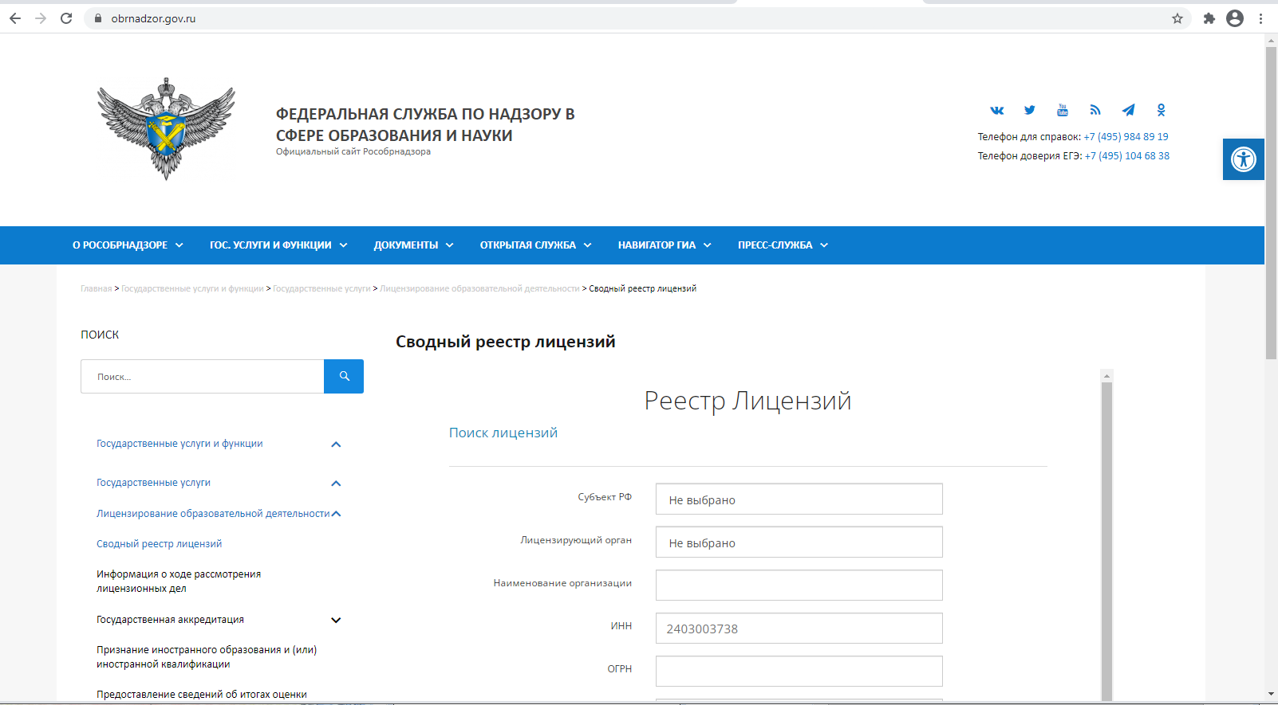
Лицензия на образовательную деятельность
Сводный реестр лицензий

Slide 4
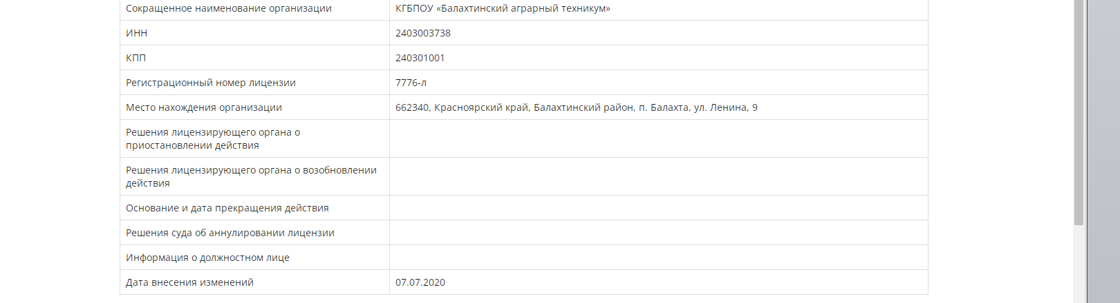
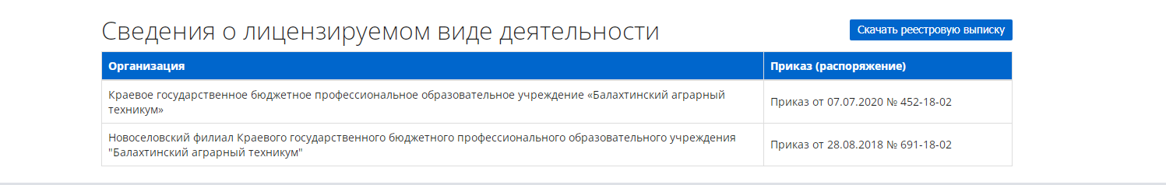
Лицензия на образовательную деятельность
Сводный реестр лицензий

Slide 5
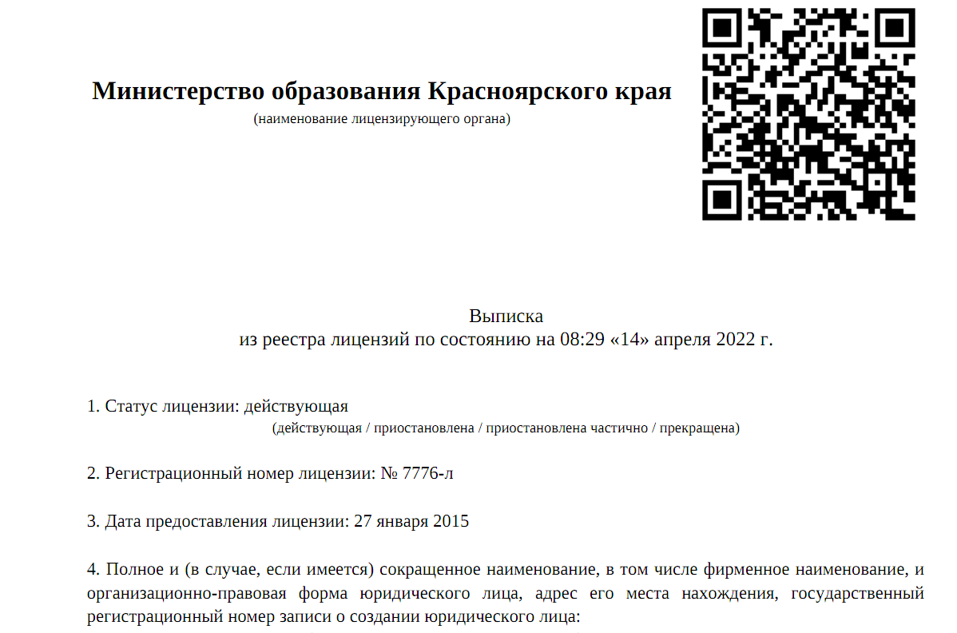
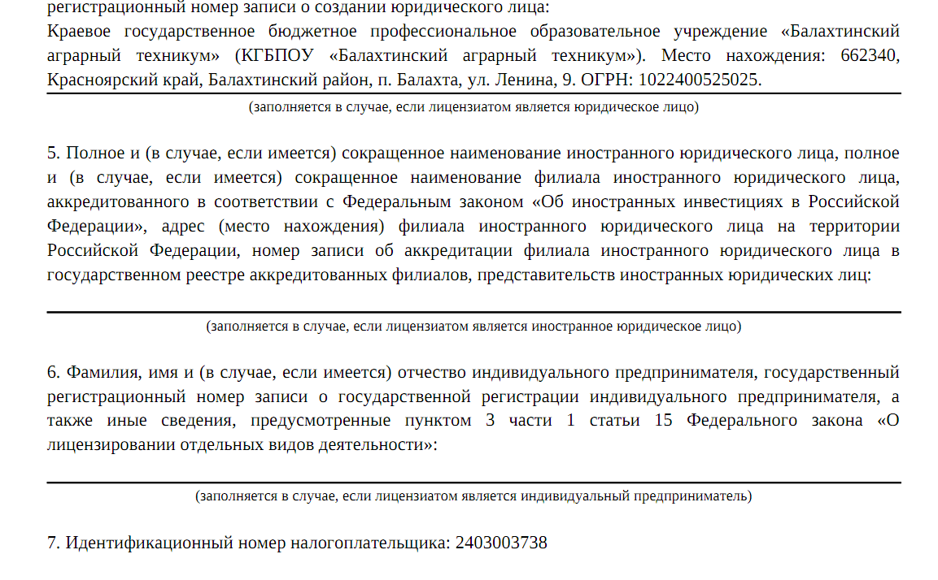
Выписка из реестра лицензий на сайте Рособрнадзора

Slide 6
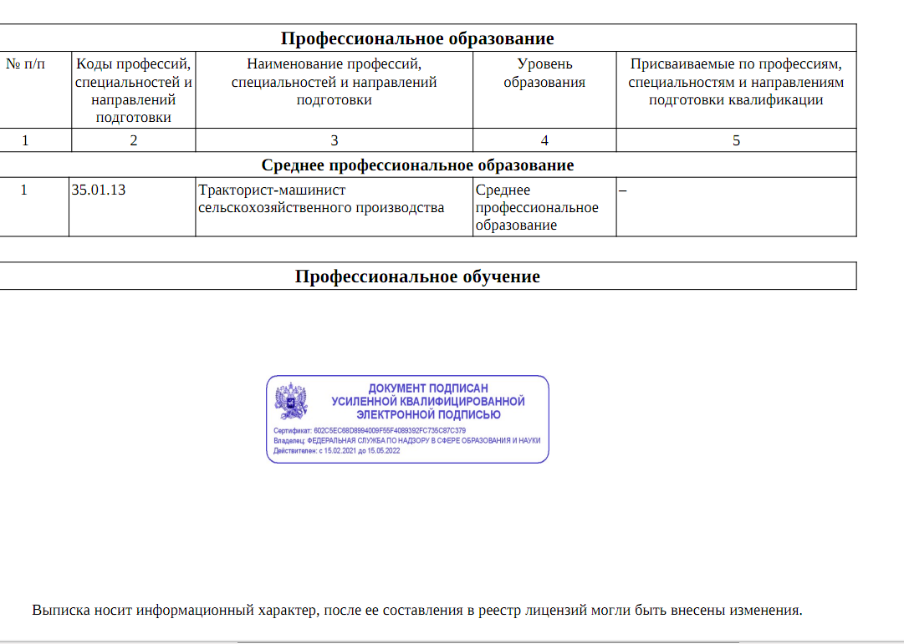
Выписка из реестра лицензий на сайте Рособрнадзора

Slide 7
Сведения о лицензии на образовательную деятельность (выписке из реестра лицензий) подлежат обязательному размещению на сайте образовательной организации
подпункт «т» пункта 1 части 2 статьи 29 Федерального закона от 29.12.2012 «Об образовании в Российской Федерации»

Slide 8
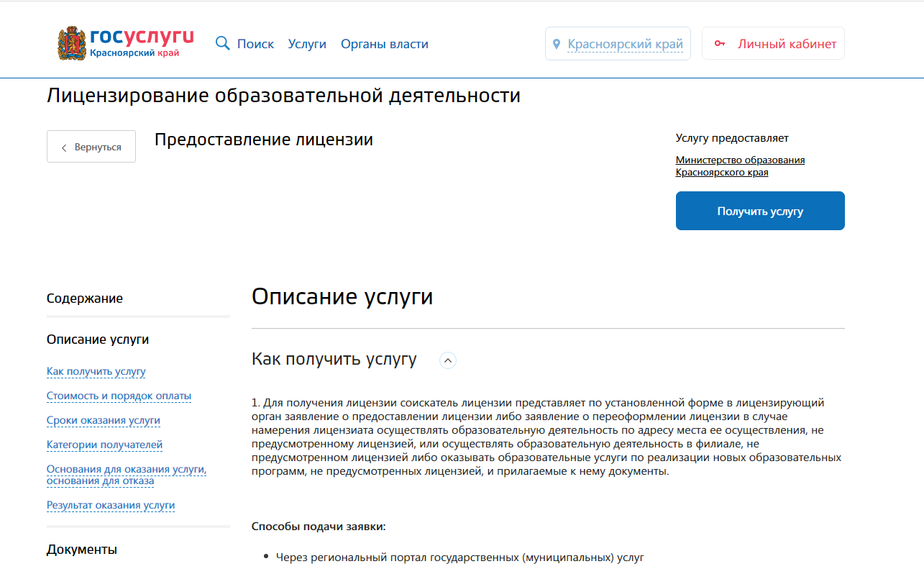

Портал государственных и муниципальных услуг Красноярского края https://gosuslugi.krskstate.ru/

Slide 9
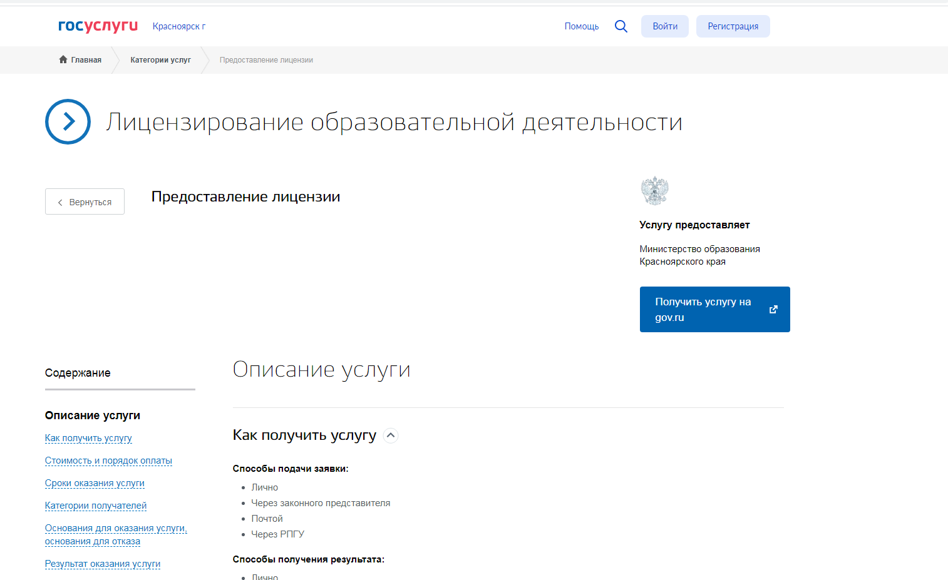
Единый портал государственных и муниципальных услуг https://www.gosuslugi.ru/

Slide 10
Лицензирование образовательной деятельности
1 марта 2022 года введена в действие новая редакция
Положения о лицензировании образовательной деятельности, утвержденное постановлением правительства РФ от 18.09.2020 № 1490

Slide 11
Изменения в перечне документов, представляемых к лицензированию
НОВЫЕ ТРЕБОВАНИЯ с 1 марта 2022 года
Копии разработанных и утвержденных организацией, осуществляющей образовательную деятельность образовательных программ
Копии договоров (на практическую подготовку, об использовании сетевой формы реализации образовательных программ) представляются засвидетельствованными в нотариальном порядке
Представление сведений о наличии заключения Роспотребнадзора не требуется (наличие/отсутствие такого заключения проверяется путем межведомственного электронного взаимодействия)
В случае если лицензионогоые требования не применяются к соискателю лицензии или лицензиату, документы, подтверждающие соответствие таким лицензионным требованиям, не представляются.

Slide 12
Процедура лицензирования 5 рабочих дней
Регистрация поступившего с ЕПГУ или РПГУ заявления и прилагаемых к нему документов, направление соискателю лицензии уведомления, подтверждающего дату приема заявления
Проверка полноты и достоверности представленных сведений, в том числе
оценка соответствия соискателя лицензии лицензионным требованиям
Принятие решения о предоставлении (внесении изменений в реестр лицензий) лицензии
и внесение записи в реестр лицензий
или
Принятие решения об отказе в предоставлении лицензии и направление соискателю лицензии уведомления об отказе в предоставлении лицензии

Slide 13
Оценка соответствия соискателя лицензии лицензионным требованиям проводится в форме документарной оценки
1. Направление межведомственных запросов
и получение ответов на них
Роспотребнадзор
Федеральное казначейство
Росреестр
Федеральная налоговая служба

Slide 14
Внесение изменений в реестр лицензий
В случае изменения номера телефона, адреса электронной почты лицензиата изменения в реестр лицензий вносятся таким лицензиатом самостоятельно посредством предоставления соответствующих сведений и автоматического их внесения в реестр лицензий в информационной системе, в которой осуществляется его ведение, с использованием личного кабинета лицензиата в указанной информационной системе.

Slide 15
Лицензионные требования к соискателю лицензии и лицензиату – что изменилось
ОТМЕНЕНО
при лицензировании
представление заключения Госпожнадзора также не требуется!

Slide 16
Лицензирование образовательной деятельности
март 2022 года - введена новая версия ИС АКНДПП
Заявление на лицензирование формируется автоматизированно в информационной системе
Уведомление о приеме к рассмотрению заявления и документов – только электронный документ, направляется в личный кабинет организации после подписания руководителем
Выписка из реестра лицензий - электронный документ

Slide 17
в марте 2022 года
Реализована возможность подачи заявления на
получение лицензии
посредством комплексной формы
ЕПГУ
часть 5.1 статьи 13 Федерального закона от 04.05.2011 № 99-ФЗ «О лицензировании отдельных видов деятельности»

Slide 18
Постановление Правительства РФ
от 12.03.2020 № 353 «Об особенностях разрешительной деятельности в Российской Федерации в 2022 году»
Внесение изменений в реестр лицензий в случае переименования юридического лица, реорганизации юридического лица в форме преобразования, слияния, присоединения не требуется
Оплата государственной пошлины в период действия указанного постановления не требуется
Особый режим разрешительной деятельности действует на территории РФ
до 31 декабря 2022 г.

Slide 19
Государственная аккредитация образовательной деятельности
Часть 16 статьи 136 Федеральный закон от 11.06.2021 N 170-ФЗ
"О внесении изменений в отдельные законодательные акты Российской Федерации в связи с принятием Федерального закона "О государственном контроле (надзоре) и муниципальном контроле в Российской Федерации"
Основные образовательные программы, имеющие государственную аккредитацию
на 1 марта 2022 года, относящиеся к соответствующему уровню образования либо укрупненной группе профессий, специальностей и направлений подготовки, считаются имеющими государственную аккредитацию бессрочно,
за исключением имеющих государственную аккредитацию основных образовательных программ, реализуемых иностранными образовательными организациями, осуществляющими образовательную деятельность за пределами территории Российской Федерации.

Slide 20
Государственная аккредитация образовательной деятельности
1 марта 2022 года введено в действие новое
Положение о государственной аккредитации образовательной деятельности и о признании утратившими силу некоторых актов Правительства Российской Федерации и отдельного положения акта Правительства Российской Федерации, утвержденное постановлением правительства РФ от 14.01.2022 № 3

Slide 21
Государственная аккредитация образовательной деятельности
Переоформление свидетельства о государственной аккредитации в связи с установлением бессрочного срока его действия
не требуется

Slide 22
Государственная аккредитация образовательной деятельности
Федеральный закон от 29.12.2012 № 273-ФЗ «Об образовании в Российской Федерации»:
статья 92
  Часть 1. Государственная аккредитация образовательной деятельности проводится по основным образовательным программам, за исключением образовательных программ дошкольного образования, программ подготовки научных и научно-педагогических кадров в аспирантуре (адъюнктуре), образовательных программ, реализуемых в соответствии с федеральным государственным образовательным стандартом образования обучающихся с нарушением интеллекта, и основных программ профессионального обучения.

Slide 23
Государственная аккредитация образовательной деятельности
Федеральный закон от 29.12.2012 № 273-ФЗ «Об образовании в Российской Федерации»:
статья 92
Часть 2. Целью государственной аккредитации является подтверждение аккредитационным органом соответствия качества образования в организации, осуществляющей образовательную деятельность по заявленным для государственной аккредитации образовательным программам, установленным аккредитационным показателям.

Slide 24
Государственная аккредитация образовательной деятельности
Федеральный закон от 29.12.2012 № 273-ФЗ «Об образовании в Российской Федерации»:
статья 92
Часть 3. Аккредитационные показатели представляют собой совокупность обязательных требований, которые установлены в соответствии с настоящим Федеральным законом к качеству образования.
  Аккредитационные показатели по основным профессиональным образовательным программам среднего профессионального образования – приказом Министерства просвещения Российской Федерации от 29.11.2021 № 869 «Об утверждении аккредитационных показателей по образовательным программам среднего профессионального образования».

Slide 25
Государственная аккредитация образовательной деятельности
N п/п | Наименование показателя | Значение показателя |  | Количество баллов
Для целей государственной аккредитации образовательной деятельности (минимальное значение 35 баллов)
1. | Доля работников (в приведенных к целочисленным значениям ставок) из числа руководителей и (или) работников организаций, деятельность которых связана с направленностью (профилем) реализуемой образовательной программы (имеющих стаж работы в данной профессиональной области), в общем числе работников, реализующих образовательную программу |  | Более или равна 25% |  | 10
 |  |  | Менее 25% |  | 0
2. | Наличие электронной информационно-образовательной среды |  | Имеется |  | 5
 |  |  | Не имеется |  | 0
3. | Доля обучающихся, выполнивших 70% и более заданий диагностической работы в ходе оценивания достижения обучающимися результатов обучения по заявленной образовательной программе |  | 65% и более |  | 20
 |  |  | 50% - 64% |  | 10
 |  |  | Менее 50% |  | 0
4. | Наличие внутренней системы оценки качества образования |  | Имеется |  | 10
 |  |  | Не имеется |  | 0

Slide 26
Государственная аккредитация образовательной деятельности
Заявление на процедуры государственной аккредитации, поданное в электронном виде через личный кабинет образовательной организации
в ИС АКНДПП, должно быть подписано усиленной квалифицированной электронной подписью руководителя
(Раньше прикрепляли скан заявления, подписанного руководителем от руки)

Slide 27
Государственная аккредитация образовательной деятельности
Получили лицензию по новым программам в 2022 году:
1) Ачинский торгово-экономический техникум (46.00.00 История и археология, 46.02.01 Документационное обеспечение управления и архивоведение)
2) Техникум социальных технологий (43.00.00 Сервис и туризм, 43.01.09 Повар. Кондитер)
3) Лесосибирский медицинский техникум (31.00.00 Клиническая медицина, 31.02.01 Лечебное дело)
4) Красноярский аграрный техникум (43.00.00 Сервис и туризм, 43.02.10 Туризм)
Пройти государственную аккредитацию можно будет не ранее чем через 1 год обучения по этим программам
Пункт 8 Положения о государственной аккредитации образовательной деятельности и о признании утратившими силу некоторых актов Правительства Российской Федерации и отдельного положения акта Правительства Российской Федерации, утвержденного постановлением правительства РФ от 14.01.2022 № 3

